Slide 1
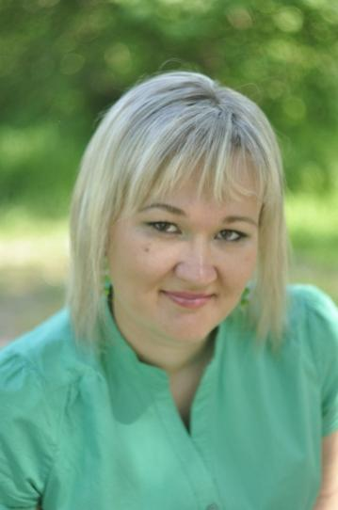
Портфолио учителя физической культуры ПАЛАМАРЧУК О.И.

Slide 2
Общие сведения
Дата рождения: 02.05.1982
Сведения об образовании: Таврический национальный университет им. В. И. Вернадского, специальность «Физическое воспитание», квалификация-преподаватель физ.воспитания, тренер, 2005 год.
Педагогический стаж- 12 лет
Квалификационная категория- специалист
1 категории
2012-2013 – заместитель директора по воспитательной работе

Slide 3
Повышение квалификации
Курсы по методике преподавания футбола 12.03.2003 г. № 2613
Курсы «Педагогическое мастерство классного руководителя» 15.05.2007г. №278
Курсы ИКТ в учебно-воспитательном процессе 15.04.2011 , № 141/160
Курсы повышения квалификации учителей физ.культуры 24.06.2011, №847

Slide 4
Повышение квалификации
Курсы «Подготовка и организация летнего отдыха детей в пришкольном и профильном лагере», 31.03.2012 №525
Курсы «Основы научно-педагогических исследований», 16.05.2012г. №601
Курсы «Психологический аспект управленческой деятельности», 16.05.2012 №893
Курсы заместителей директоров по ВР 24.04.2013г. № 2417

Slide 5
Тема курсовой работы: «Быстрота и методы ее развития»

Slide 6
Тема самообразования
«Формирование сознательного отношения и потребности к самостоятельным физическим упражнениям»

Slide 7
Воспитательная работа
Методическая разработка мероприятия
Военно-патриотической направленности заместителя директора по воспитательной работе «Сценарий Урока мужества, посвященный памяти выпускнику школы –
А. Мироненко, воина - интернационалиста»

Slide 8
Организация внутришкольных соревнований:
Турслет
Малая олимпиада для уч-ся 2-3 классов
Турнир по баскетболу, памяти И. И. Головневой
Турнир для 10-11 кл., памяти А. Мироненко

Slide 9
Турслет

Slide 10
Плавание

Slide 11
Турнир по баскетболу

Slide 13
Турнир А. Мироненко

Slide 15
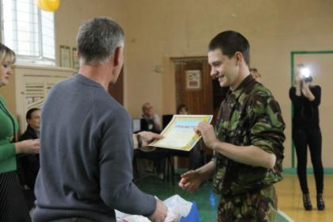
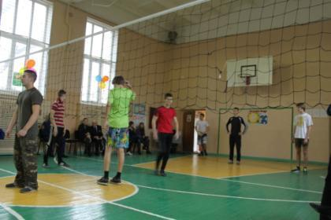

Slide 16
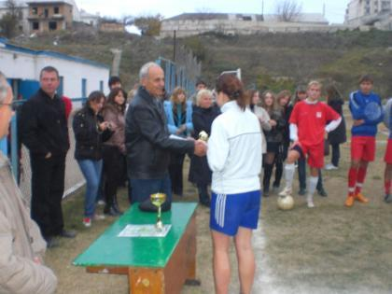
Наши победы в городских соревнованиях
1 место по футболу (девушки) 2008 год

Slide 17
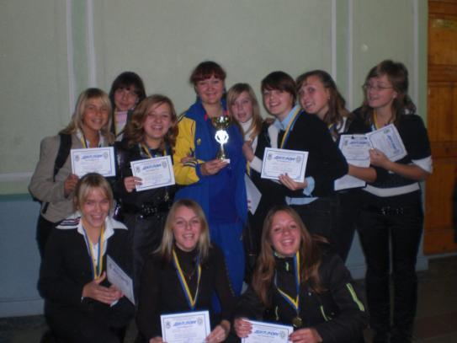

Slide 18
1 место по баскетболу 2009год

Slide 19
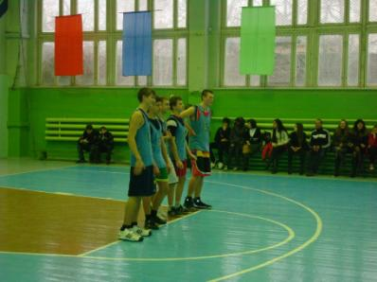
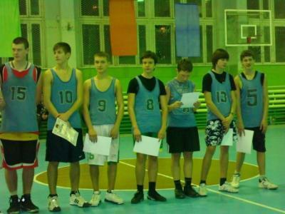

Slide 20
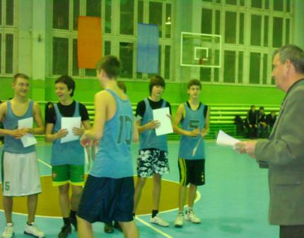
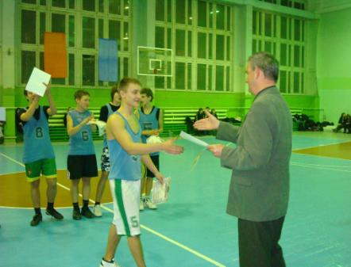
Награждение призеров
Лучший защитник Андрей Соловьев
Лучший игрок финала
Томас Витецкас

Slide 21
3 место по футболу 2009

Slide 22
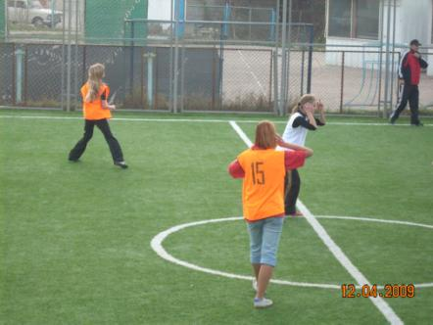

Slide 23
1 место в номинации «Туристическая песня» на городском турслете в лагере «Горный»

Slide 24
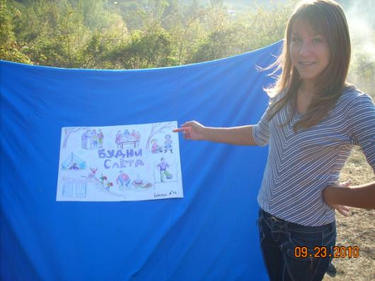

Slide 25
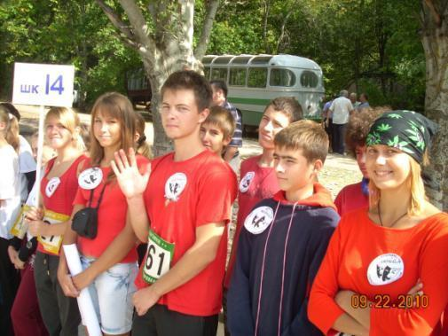

Slide 26
1 место по футболу 2010

Slide 27
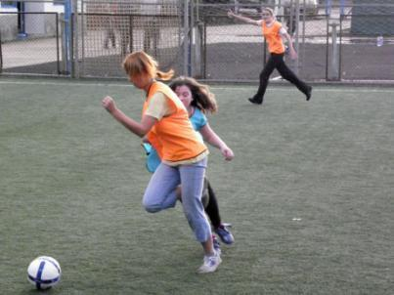
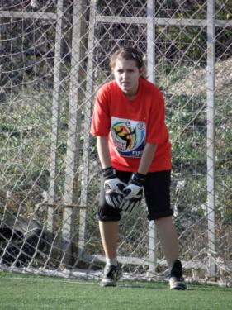

Slide 29
6 место волейбол 2011

Slide 30
5 место плавание 2011

Slide 31
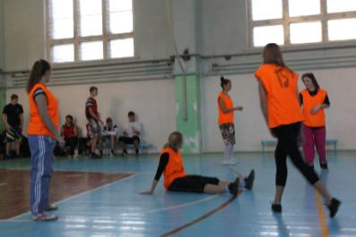
8 место волейбол 2012

Slide 33
Спасибо за внимание!

